Slide 1
מודל התפתחותי ברכישת הקריאה בעברית | ד"ר עמליה בראון
Notes:
בר-און, ע. (2011). מודל התפתחותי ברכישת הקריאה בעברית. ד"ש, דיבור שפה ושמיעה, כתב העת של קלינאי התקשורת, 30 , 25-1.

Slide 2
הקריאה בעברית
קריאת טקסט לא-מנוקד מציבה בפני הקוראים שני אתגרים:
מילים הומוגרפיות: מילים הנכתבות באותן אותיות אך נבדלות בסימני הניקוד.
כאשר הקוראים נתקלים במילה הומוגרפית (כמו "גזר" העשויה להיקרא גֶזֶר, גָזַר, או אף גְזַר) – איך הם בוחרים את החלופה הנכונה לטקסט?
כאשר הקוראים נתקלים במילה לא מוכרת בטקסט לא-מנוקד, עליהם לנסות להשלים בעצמם את המידע הפונולוגי החסר (המיוצג בסימני ניקוד) כדי לקרוא את המילה נכון.
המחקר ביקש להצביע על התהליכים הלשוניים השונים - מורפולוגיים, תחביריים, לקסיקליים וסמנטיים -המאפשרים השלמה של המידע הפונולוגי החסר במילים לא-מנוקדות והתמודדות מוצלחת עם תופעת ההומוגרפיוּת. ממצאי המחקר אפשרו לחוקרים לזהות את הדרך שבה דוברי העברית קוראים את הכתב הלא-מנוקד, ולבסס מודל
התפתחותי של רכישת הקריאה בעברית.

Slide 3
רכישת הקריאה במערכות כתב אלפבתיות
מיומנות הפענוח הפונולוגי (הנשענת על סימני הניקוד)
נלמדת בהוראה מפורשת בתחילת רכישת הקריאה.
תפקידה העיקרי הוא להוביל את התלמידים אל הזיהוי האורתוגרפי.
גְרָפֶמָה: סימן גרפי מוסכם המייצג צליל, למשל אות או סימן ניקוד.
בכתב העברי הגְרָפֶמוֹת מייצגות את היחידות הקטנות של הצלילים, הנקראות פוֹנֶמוֹת.
פוֹנֶמָה: היחידה הקטנה ביותר בדיבור המבחינה בין צליל אחד למשנהו (למשל, ההבדל בין הצליל ק לצליל קָ הוא התנועה שמייצג הקמץ).
תנאי הכרחי לרכישת קריאה במערכות כתב אלפביתיות הוא הבנת הקשר הגרפמי-פונמי.
הבנה זו דורשת שילוב של שני סוגי ידע:
זיהוי אורתוגרפי (זיהוי המילה השלמה)
מאפשר לתלמידים לְפַנוֹת קשב להבנת הטקסט.
ידע אותיות: ידע על שמותיהן, על צורתן ועל הצלילים שהן מייצגות
מודעות פונולוגית: מודעות להרכב הצלילי של מילים

Slide 4
כיצד עוברים הלומדים מפענוח פונולוגי של מילה לזיהוי אורתוגרפי?
כיום רווחת הדעה כי המפתח לקריאה יעילה של טקסט בעברית טמון בזיהוי מילים מהיר ואוטומטי ובְהֶקשר המספק מידע מורפולוגי, תחבירי, סמנטי ופרגמטי.
מטרות המחקר
2
1
לעמוד על מסלול ההתפתחות של ההישענות על ההקשר.
להציג את תפקידה של התבנית המורפולוגית בזיהוי מילה בעברית הלא-מנוקדת.

Slide 5
רכישת הקריאה בעברית
המעבר מהמערכת המנוקדת למערכת הלא-מנוקדת
זיהוי אורתוגרפי
הבנת העיקרון האלפביתי
פענוח פונולוגי
המערכת הלא-מנוקדת
המערכת המנוקדת
מידע פונולוגי חלקי (נמסר באותיות אהו"י בלבד).
ריבוי מילים הומוגרפיות.
מידע פונולוגי מלא ושקוף על המילה (נמסר בסימני הניקוד)
מכאן נובעת קריאה הנשענת על תהלוך לשוני נרחב: מורפולוגי, תחבירי, סמנטי ופרגמטי.

Slide 6
האופי המורפו-אורתוגרפי של המילה העברית הכתובה
בעברית, רוב שמות העצם ושמות התואר וכל הפעלים בנויים משֵׂרוּג (שילוב) של שורש ותבנית.
לדוגמה, השם "מסעדה" בנוי משירוג השורש סע"ד בתבנית מִםְםָםָה;
זיהוי התבנית המורפולוגית של המילה הלא-מנוקדת עוזר לקוראים להשלים את המידע הפונולוגי החסר, ומוביל לזיהוי נכון של המילה. תהליך זה הוגדר במחקר זיהוי מורפו-אורתוגרפי.
לעיתים קרובות אין די בזיהוי המורפו-אורתוגרפי להשלמת המידע הפונולוגי החסר. לדוגמה, בפענוח המילה תִפְרַחַת - זיהוי התבנית תִקְטֶלֶת יוביל להגייה השגויה tifrexet.

Slide 7
האופי ההומוגרפי של המילה הכתובה הלא-מנוקדת
כ-30% מהמילים בטקסט עברי הן הומוגרפיות, ואף על פי כן פגיעתן ברהיטות ובשטף הקריאה מצומצמת.
ההישענות על ההֶקְשֵר מאפשרת פענוח נכון שלהן ומצמצמת את הפגיעה בקריאה.
קריאה בצל ההומוגרפיוּת
אנו קוראים בשטף טקסט שיש בו מילים הומוגרפיות משום שההקשר המורפו-תחבירי שהמילה ההומוגרפית מופיעה בו מְכַוֵן לחלופה אחת בלבד.
ההקשר המורפו-תחבירי נמצא במרכז התהליך של פענוח המילה ההומוגרפית.

Slide 8
המחקר
מטרות המחקר:
171
בדיקת ההתמודדות
עם אתגר ההומוגרפיות.
בדיקת ההתמודדות עם אתגר השלמת מידע פונולוגי במילה לא-מנוקדת.
נבדקים מגיל 7 עד בוגרים
רקע חברתי-כלכלי בינוני-גבוה
5
כלים: מבדקים,
שתוצאותיהם הובילו לבניית מודל ההתפתחות.

Slide 9
כאן יוצגו ארבעה מחמשת המבדקים
המבדקים:
הממצאים | המטרה | המבחן
*ניצנים של פענוח מורפו-אורתוגרפי כבר בתחילת כיתה ב (30%). *קפיצה בין תחילת כיתה ב לסופה (55%). *סוף כיתה ב הוא נקודת המפנה שאחריה עלייה הדרגתית בהתפתחות הזיהוי המורפו-אורתוגרפי. *גם אצל בוגרים מיומנים לא נמצאו 100% הצלחה. | א. בדיקת התפתחות הזיהוי המורפו-אורתוגרפי דרך הפענוח של 20 מילות תפל לא מנוקדות, כמו כלסן, מצטגחת, תקלומת. לדוגמה, פענוח המילה תקלומת כ-tiklomet משקף זיהוי מורפו-אורתוגרפי; הגיית אותה מילה כ-takalumat משקף פענוח שאינו מורפו-אורתוגרפי; הגיית אותה מילה כ-takalama היא פענוח שגוי (שאינו תואם את רצף האותיות הנתון). | 1. מבדק מילות תפל בודדות
*יתרון מובהק לידע על אותיות בכ"פ. * ממוצע השגיאות בהנמכת תנועה היה גבוה (30%) לעומת ממוצע השגיאות באותיות בכ"פ (11%). * כבר בתחילת כיתה ב הגיעו התלמידים ל-86% הצלחה. | ב. בדיקת התפתחות הידע המורפו-פונולוגי: - ידע על ההקשרים שאותיות בכ"פ נהגות בהם כדגושות (בּ, פּ, כּ) או כרפות (ב, פ, כ). - ידע על ההקשרים שנדרשת בהם הנמכת תנועה במילה.
*הדפוס ההתפתחותי של פענוח מילה הומוגרפית קשור להתפתחות הידע על הגזירה התניינית (גזירה משנית, גזירת מילה ממילה קיימת, לדוגמה גזירת "ראשוניוּת" מ"ראשוני"). הממצא מדגים את הקשר ההדוק בין הידע הלשוני לפענוח מילים. | בדיקת היכולת לבצע זיהוי מורפו-תחבירי של מילת תפל הומוגרפית (משגף) המופיעה בארבעה משפטים שונים שכל אחד מייצג חלופת פענוח של המילה. | 2. מבדק המשגף
*היכולת למצוא חלופות רבות למילה הומוגרפית מתפתחת בהדרגה. *אפשר לזהות שתי קפיצות התפתחותיות באיתור החלופה המורכבת (חלופה מורכבת למילה ההומוגרפית חושב היא חֻשַב, צורת הסביל) : בין כיתה ד לכיתה ז ובין כיתה ז לכיתה יא. * ממצא זה קושר את התפתחות הידע הלשוני עם יכולת הקריאה. | בדיקת היכולת לאתר את מרב החלופות למילים הומוגרפיות שיש להן חלופות רבות ופשוטות (לדוגמה, המילה ההומוגרפית "יבשה" יכולה להיקרא יַבָּשָה, יְבֵשָׁה, יַבְשָה או יִבְּשָה) או רק שתי חלופות שאחת מהן במבנה מורפולוגי מורכב. | 3. מבדק גמישות אורתו- גרפית

Slide 10
הממצאים | המטרה | המבחן
*קפיצה ביכולת הפענוח בין תחילת כיתה ב לסופה * הֶקשר מַטְעֶה הוליך שולל את כל קבוצות הגיל והביא לאחוזי הצלחה נמוכים. אפשר להסיק מכך את השפעתו המכרעת של ההקשר בקריאת העברית. * בכיתה ז ומעלה ניכר שהלמידה במהלך המבדק צמצמה את השפעת ההקשר המטעה. * השפעת ההקשר המטעה הייתה כה עוצמתית, שנרשמה הצלחה רק ב- 50% מהמקרים. | א. בחינת ההישענות על ההקשר בפענוח מילה הומוגרפית, כמו "בחור" (שיכולה להיקרא בָּחוּר או בַּחוֹר), באמצעות השוואת הפענוח של אותה מילה בשני הקשרים שונים שהיא מופיעה בהם. לדוגמה, במשפט "דנה אוהבת בחור הקטן של המנעול להציץ" - ההקשר המקדים את המילה מַטְעֶה ומכוון לבחירה בחלופה בָּחוּר. אך במשפט "המפתח נתקע בחור של המנעול" ההקשר לפני המילה תואם להקשר שאחריה, ומוביל לפענוח נכון - בַּחוֹר. | 4. מבדק מילים הומו- גרפיות בהקשר
*תחילת כיתה ב: הנבדק קרא, טעה והמשיך לקרוא ללא הבחנה או התייחסות לטעות. * בסוף כיתה ב ובכיתה ג: נראו ניצני תיקון. *כיתה ד: כמחצית מהתלמידים הבחינו בטעות אך לא תיקנו. *על-יסודי ובוגרים: עלייה הדרגתית מ- 75% הצלחה בכיתה ז עד קרוב ל-100% בקבוצת המבוגרים. | ב. בחינת התפתחות יכולות הבקרה והתיקון
תוצאות המבדקים הובילו לבניית מודל התפתחותי המתאר את רכישת הקריאה בעברית, תוך מעקב אחר התפתחותם והתבססותם של התהליכים הלשוניים המאפשרים את פענוחה של המילה הלא-מנוקדת.

Slide 11
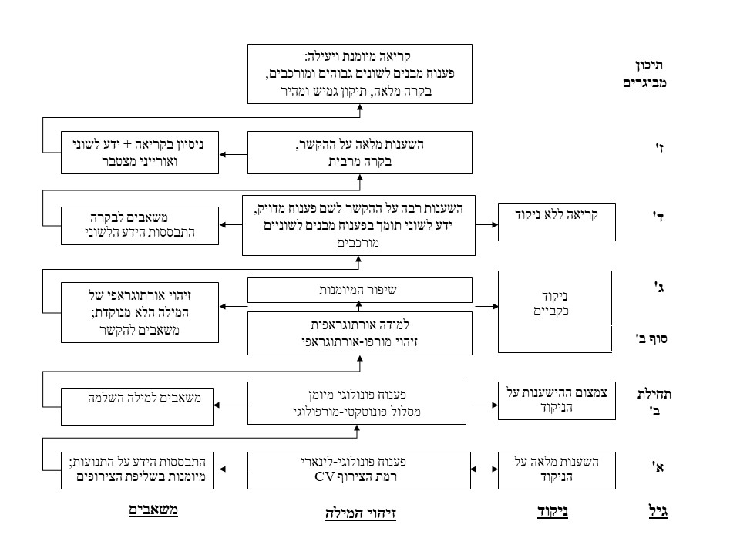
מודל התפתחותי לתיאור רכישת הקריאה בעברית
המודל ההתפתחותי מציג את מיומנויות הקריאה ואת תהליך רכישת הקריאה כנדבכים הנבנים זה על זה.
רכישת הקריאה בשלושה צירים התפתחותיים:
ציר המשאבים מסביר איך התבססותו של ידע מסוים מאפשר התקדמות לתהליכים גבוהים יותר בזיהוי המילה.
ציר הניקוד מתאר את המעבר מהמערכת המנוקדת למערכת הלא-מנוקדת.
ציר זיהוי המילה מתאר את דרכי זיהוי המילה בנקודות זמן שונות לאורך רכישת הקריאה.

Slide 12
המודל מתאר את הנדבכים בהתאמה לקבוצות הגיל שהשתתפו במחקר.
בקריאתם של תלמידי התיכון והמבוגרים משתקפים הניסיון הרב בקריאה, היכולות הקוגניטיביות המשתכללות והידע האורייני והלשוני המצטבר, והם מתבטאים בבקרה מלאה על טעויותיהם ובתיקון יעיל ומהיר. תלמידי התיכון והמבוגרים גם מראים הצלחה רבה באיתור חלופות רבות למילה הומוגרפית.
השלמת התהליך
כיתה ז
תלמידי כיתה ז הם קוראים מיומנים ויעילים המנצלים את ההקשר המורפו-תחבירי-סמנטי באופן מיטבי כמו קוראים בוגרים; עם זאת, אין מדובר בסיום תהליך רכישת הקריאה; תהליכי הבקרה והתיקון של תלמידי ז בקריאת מילה הומוגרפית לא מלאים ולא יעילים דיים.
לאחר שבכיתה ג משתפרת מיומנות הפענוח ברמת מילה, ניכרת אצל תלמידי כיתה ד התקדמות בידע על מבנים לשוניים שונים, בפענוח מדויק של מילה הומוגרפית בהקשר, ובהפעלת בקרה על הקריאה. כל אלה מאפשרים את זניחתה של המערכת המנוקדת.
כיתה ד
התנסות תכופה בפענוח מילים ורכישת מיומנות מפנות את הקשב לַמידע האורתוגרפי העולה מן המילה. חשיפה חוזרת לאותה מילה מאפשרת קידוד של תבנית האיות וזיהוי אורתוגרפי-לקסיקלי, כך שחשיפה למילים שונות מביאה ליצירת הכללות על מבנים מורפו-אורתוגרפיים של מילים (לדוגמה, חשיפה חוזרת למילה דֶלֶת, וחשיפה למילים באותה תבנית אורתוגרפית כמו רֶגֶל, כֶּסֶף, שֶׁלֶט מאפשרת יצירת הכללה על המבנה של קבוצת מילים זו), ומקדמת את הילדים להצלחות רבות יותר בפענוח מילים לא-מנוקדות. הצורך בניקוד פוחת והולך במקביל להתבססות הזיהוי המורפו-אורתוגרפי, ומתאפשרת הפניית קשב ליחידות גדולות יותר - למשפט.
סוף כיתה ב וכיתה ג
לאחר ביסוס השליפה המהירה של היחידות הגרפמיות, בכיתה ב מושגת מיומנות טובה יותר של הפענוח הפונולוגי, וביטוייה הם פענוח ליניארי של יחידות גרפמיות גדולות יותר מאשר אות, ניצנים של זיהוי מורפולוגי-תבניתי והתפתחות של ציפיות מבוססות-ניסיון למבנים של מילים.
תחילת כיתה ב
בכיתה א לומדים דוברי העברית את המערכת המנוקדת ונשענים באופן מוחלט על הניקוד בפענוח המילים. הפענוח נעשה תוך המרת יחידות גרפמיות (אותיות וסימני ניקוד הנמסרים בכתב) ליחידות פונולוגיות (צלילים הנמסרים בדיבור) ותוך צירופן למילה שלמה. יש הרוכשים בכיתה א ידע על תפקידן של אותיות אהו"י כמייצגות תנועות (לדוגמה, התנועה A מיוצגת על ידי ה"א בסוף מילה בלבד).
כיתה א

Slide 13
סיכום: קריאה מיומנת ויעילה בעברית - מהי?
בשלבים המוקדמים של רכישת הקריאה (כיתות א-ד) זיהוי מילים לא-מנוקדות נעשה בלמידה אורתוגרפית ותוך רכישת ידע על המבנה המורפו-אורתוגרפי של המילים.
בשלבים מאוחרים יותר מתבססת ההישענות על ההקשר של הטקסט ככלי יעיל בפענוח טקסט לא-מנוקד.
זיהוי מילים אוטומטי מאפשר הפניית מרב המשאבים להקשר ולבקרה; ידע לשוני ואורייני מאפשר העלאתם למודעות של הערכים הדקדוקיים והאורתוגרפיים של המילה ההומוגרפית ומוביל בהמשך לקריאה יעילה הנשענת על ההקשר ועל יכולת בקרה ותיקון מהירה ויעילה של הקורא.

